Slide 1

25 Años
Codependientes Anónimos
Colombia

Slide 2

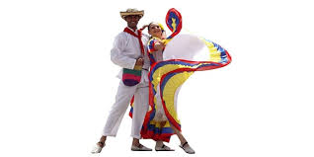
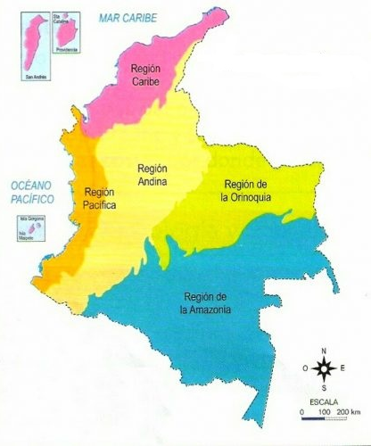
REGION CARIBE
REGION ANDINA
REGION LLANOS
REGION PACIFICA
REGION AMAZONÍA

Slide 3
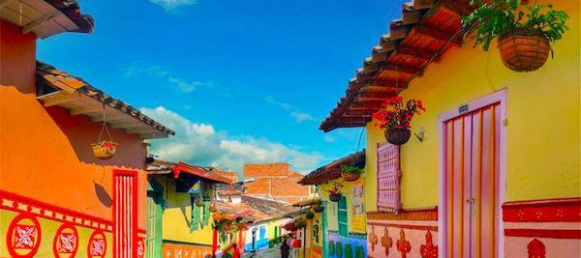
Intergrupos
Antioquia
El 15 de abril se crea el grupo de whatsapp de INTERGRUPOS MEDELLIN
El sabado 27 de abril de 2019 de 9:00 a.m. a 10:50 a.m. se realiza la primera reunión en la Sede de CoDA La Conciencia en Envigado, Antioquia.

Slide 4
INTERGRUPOS Medellín / Antioquia:
Con respecto al año anterior nacieron 4 grupos con respecto al año anterior con una asistencia entre 15 y 25 personas promedio realizando la recepción al recién llegado, entregando los kits de bienvenida y actualmente usando la Bienvenida dentro de la Modalidad de Coordinación sugerida en el Manual de Servicio.En este momento hay nueve (9) grupos que están actualmente haciendo parte de Intergrupos Medellín son:
Aprendiendo a vivir
El Lenguaje del Amor
La Conciencia
La Liberacion
Renacer- Renaciendo
Una Nueva Libertad
Valor para Cambiar
Visitacion

Slide 5
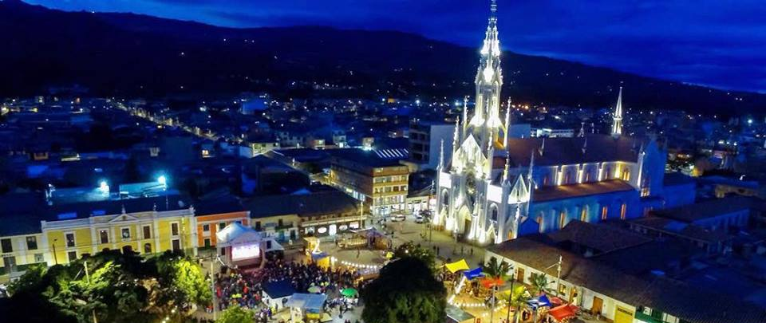
Intergrupos
Cundinamarca
XXXXXXXX xxxx

Slide 6
INTERGRUPOS Cundinamarca:
Con respecto al año anterior nace 1 grupo y se reapertura 3 grupos con respecto al año anterior con una asistencia entre 15 y 25 personas promedio realizando la recepción al recién llegado, entregando los kits de bienvenida y actualmente usando la Bienvenida dentro de la Modalidad de Coordinación sugerida en el Manual de Servicio.
En este momento hay
1. Ave Fénix
2. Armonía
3. Colombia
4. Chico
5. La Esperanza
6. Fe y Acción
7. Liberación
8. Plenitud
9. Renacer Suba
10. Torcoroma
11. Vida Nueva
Los grupos creados recientemente son: Luz y Esperanza y los grupos de reapertura son: el grupo Despertar Kennedy el 28 de febrero de 2019 y de los Institucionales son: Labradores y Regalo de Vida.

Slide 7
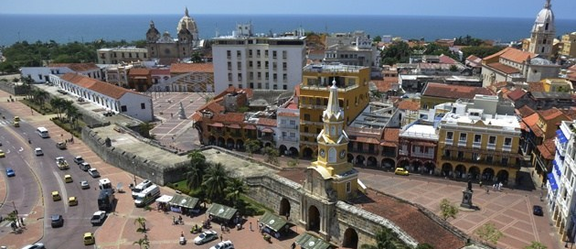
Intergrupos
Bolívar
XXXXXXXX xxxx

Slide 8
INTERGRUPOS Cartagena:
Con respecto al año anterior nace 1 grupo y se reapertura 3 grupos con respecto al año anterior con una asistencia entre 15 y 25 personas promedio realizando la recepción al recién llegado, entregando los kits de bienvenida y actualmente usando la Bienvenida dentro de la Modalidad de Coordinación sugerida en el Manual de Servicio.
En este momento hay
1. Ave Fénix
2. Armonía
3. Colombia
4. Chico
5. La Esperanza
6. Fe y Acción
7. Liberación
8. Plenitud
9. Renacer Suba
10. Torcoroma
11. Vida Nueva
Los grupos creados recientemente son: Luz y Esperanza y los grupos de reapertura son: el grupo Despertar Kennedy el 28 de febrero de 2019 y de los Institucionales son: Labradores y Regalo de Vida.

Slide 9
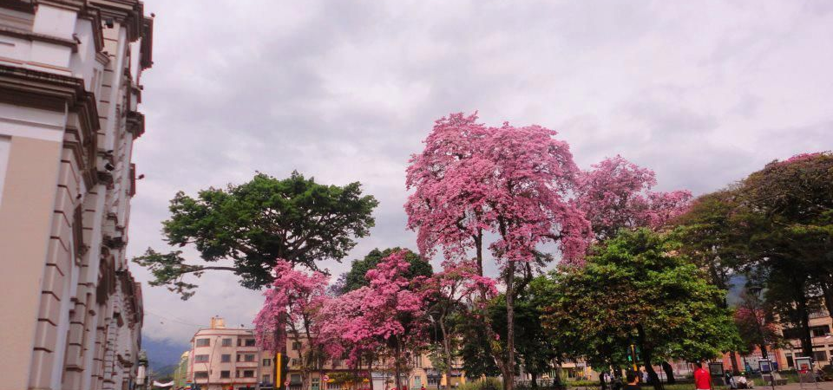
Intergrupos
Tolima
XXXXXXXX xxxx

Slide 10
INTERGRUPOS Ibagué:
Con respecto al año anterior nace 1 grupo y se reapertura 3 grupos con respecto al año anterior con una asistencia entre 15 y 25 personas promedio realizando la recepción al recién llegado, entregando los kits de bienvenida y actualmente usando la Bienvenida dentro de la Modalidad de Coordinación sugerida en el Manual de Servicio.
En este momento hay
1. Ave Fénix
2. Armonía
3. Colombia
4. Chico
5. La Esperanza
6. Fe y Acción
7. Liberación
8. Plenitud
9. Renacer Suba
10. Torcoroma
11. Vida Nueva
Los grupos creados recientemente son: Luz y Esperanza y los grupos de reapertura son: el grupo Despertar Kennedy el 28 de febrero de 2019 y de los Institucionales son: Labradores y Regalo de Vida.

Slide 11
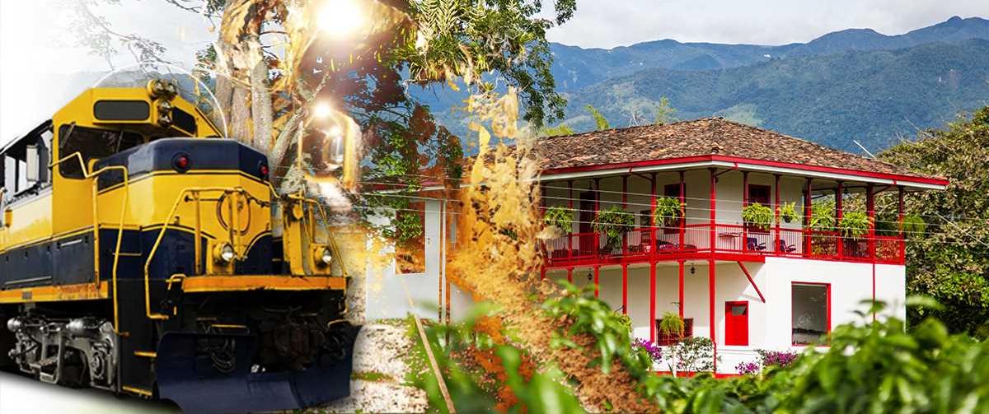
Intergrupos
Quindío
XXXXXXXX xxxx

Slide 12
INTERGRUPOS Armenia:
Con respecto al año anterior nace 1 grupo y se reapertura 3 grupos con respecto al año anterior con una asistencia entre 15 y 25 personas promedio realizando la recepción al recién llegado, entregando los kits de bienvenida y actualmente usando la Bienvenida dentro de la Modalidad de Coordinación sugerida en el Manual de Servicio.
En este momento hay
1. Ave Fénix
2. Armonía
3. Colombia
4. Chico
5. La Esperanza
6. Fe y Acción
7. Liberación
8. Plenitud
9. Renacer Suba
10. Torcoroma
11. Vida Nueva
Los grupos creados recientemente son: Luz y Esperanza y los grupos de reapertura son: el grupo Despertar Kennedy el 28 de febrero de 2019 y de los Institucionales son: Labradores y Regalo de Vida.

Slide 13
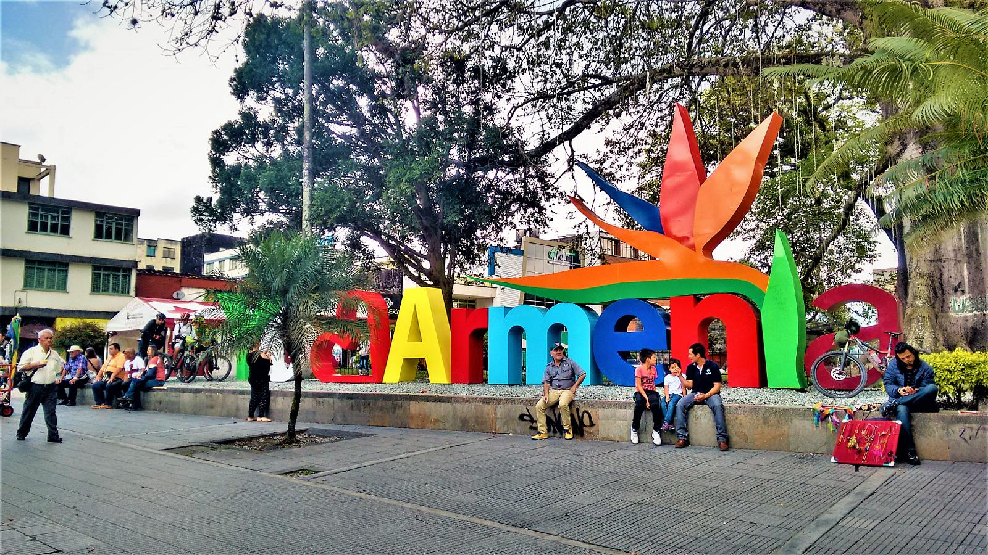

Slide 14
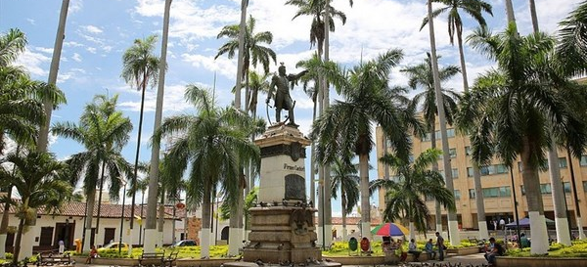
Intergrupos
Santander
XXXXXXXX xxxx

Slide 15
INTERGRUPOS Bucaramanga:
Con respecto al año anterior nace 1 grupo y se reapertura 3 grupos con respecto al año anterior con una asistencia entre 15 y 25 personas promedio realizando la recepción al recién llegado, entregando los kits de bienvenida y actualmente usando la Bienvenida dentro de la Modalidad de Coordinación sugerida en el Manual de Servicio.
En este momento hay
1. Ave Fénix
2. Armonía
3. Colombia
4. Chico
5. La Esperanza
6. Fe y Acción
7. Liberación
8. Plenitud
9. Renacer Suba
10. Torcoroma
11. Vida Nueva
Los grupos creados recientemente son: Luz y Esperanza y los grupos de reapertura son: el grupo Despertar Kennedy el 28 de febrero de 2019 y de los Institucionales son: Labradores y Regalo de Vida.

Slide 16
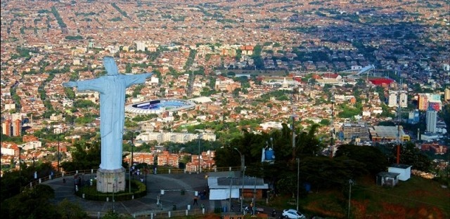
Intergrupos
Valle del Cauca
XXXXXXXX xxxx

Slide 17
INTERGRUPOS Cali:
Con respecto al año anterior nace 1 grupo y se reapertura 3 grupos con respecto al año anterior con una asistencia entre 15 y 25 personas promedio realizando la recepción al recién llegado, entregando los kits de bienvenida y actualmente usando la Bienvenida dentro de la Modalidad de Coordinación sugerida en el Manual de Servicio.
En este momento hay
1. Ave Fénix
2. Armonía
3. Colombia
4. Chico
5. La Esperanza
6. Fe y Acción
7. Liberación
8. Plenitud
9. Renacer Suba
10. Torcoroma
11. Vida Nueva
Los grupos creados recientemente son: Luz y Esperanza y los grupos de reapertura son: el grupo Despertar Kennedy el 28 de febrero de 2019 y de los Institucionales son: Labradores y Regalo de Vida.

Slide 18
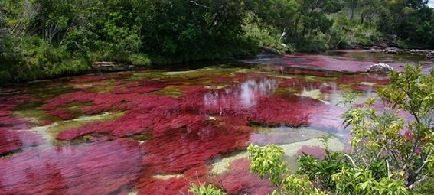
Intergrupos
Meta
XXXXXXXX xxxx

Slide 19
INTERGRUPOS Guamal:
Con respecto al año anterior nace 1 grupo y se reapertura 3 grupos con respecto al año anterior con una asistencia entre 15 y 25 personas promedio realizando la recepción al recién llegado, entregando los kits de bienvenida y actualmente usando la Bienvenida dentro de la Modalidad de Coordinación sugerida en el Manual de Servicio.
En este momento hay
1. Ave Fénix
2. Armonía
3. Colombia
4. Chico
5. La Esperanza
6. Fe y Acción
7. Liberación
8. Plenitud
9. Renacer Suba
10. Torcoroma
11. Vida Nueva
Los grupos creados recientemente son: Luz y Esperanza y los grupos de reapertura son: el grupo Despertar Kennedy el 28 de febrero de 2019 y de los Institucionales son: Labradores y Regalo de Vida.

